Slide 1

Hobbi-Katalógus
Szűcs Alex, Janicska Balázs

Slide 2

Az ötlet
Weboldal különböző hobbik kereséséhez
Változatos keresési lehetőségek
Klubbok bemutatása
Árak, elérhetőségek, értékelések
Chatek a hasonló érdekeltségű emberekkel
Mindenki megtalálhatja kedvenc szabadidős tevékenységét

Slide 3
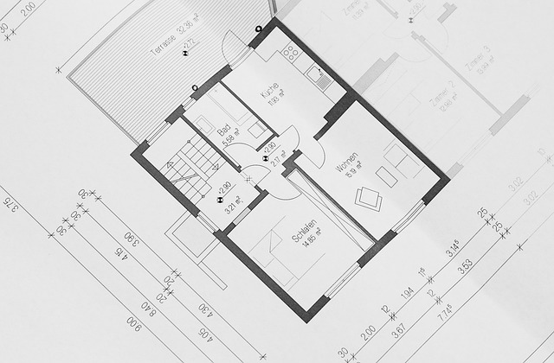
Tervezett funkciók
Térkép a weboldalon
Klubbok bemutatása saját felületünkön (iframe)
Szűrők a kereséshez
Admin és felhasználói felület
Chat funkció a felhasználóknak
Felhasználóbarát felület

Slide 4

Feladatmegosztás
Szűcs Alex:
  Frontend
  Adatbázis
  Dokumentáció
Janicska Balázs:
  Backend
  Adatbázis
  Dokumentáció

Slide 5

Aktuális előrehaladás
Adatbázis szerkezet
Adatbázis feltöltése
Kezdetleges felhasználói felület
Szűrés kategóriák alapján

Slide 6

Mi van még hátra?
Térkép
Chat funkció
Felhasználói és admin felület
Adatbázis és weboldal összecsatolása
Képek a weboldalhoz

Slide 7

Köszönjük a figyelmet!

